Slide 1
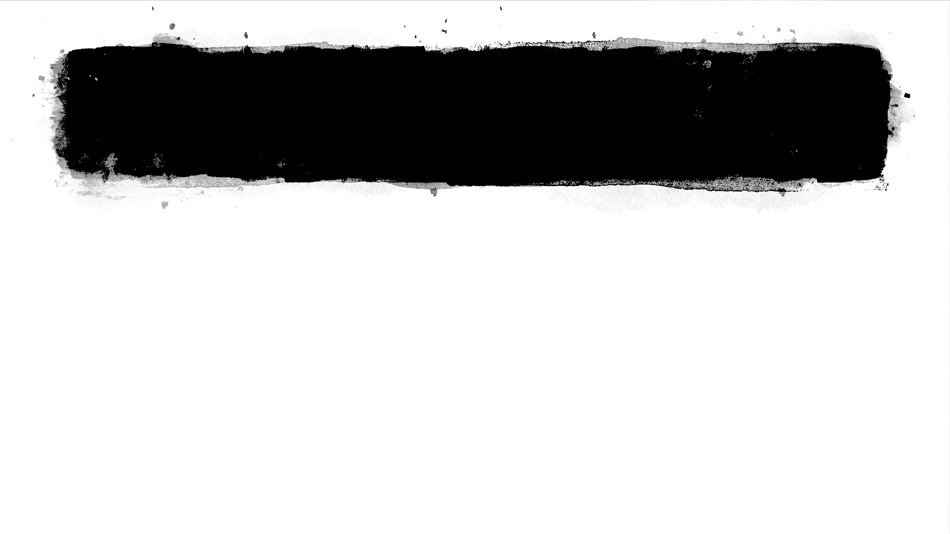

CẤU TRÚC DỮ LIỆU & GIẢI THUẬT
GV: Đặng Ngọc Hoàng Thành.
Khoa: Công nghệ Thông tin Kinh Doanh.
Email: thanhdnh@ueh.edu.vn

Slide 2
Chương 5: Giải Thuật Sắp Xếp
GIỚI THIỆU GIẢI THUẬT SẮP XẾP
CÀI ĐẶT CÁC GIẢI THUẬT SẮP XẾP:
CƠ BẢN:
Selection Sort
Exchange Sort
Insertion Sort
Bubble Sort
NÂNG CAO:
Quick Sort
Merge Sort
Shell Sort
Heap Sort
ĐÁNH GIÁ CÁC GIẢI THUẬT SẮP XẾP
BÀI TẬP ỨNG DỤNG

Slide 3
5.1. Giới Thiệu Các Thuật Toán Sắp Xếp
Là sắp xếp các phần tử của một danh sách theo một thứ tự.
Các thuật toán sắp xếp thường có độ phức tạp tốt nhất là O(n logn), và tệ nhất là O(n^2).
Tính ổn định của thuật toán sắp xếp: nếu các phần tử có giá trị bằng nhau sau khi sắp xếp thì không thay đổi thứ tự.

Slide 4
5.2. Các Thuật Toán Sắp Xếp: Selection Sort
Tìm phần tử nhỏ nhất trong mảng.
Hoán đổi phần tử nhỏ nhất với phần tử đầu tiên.
Lặp lại hai bước trên với phần còn lại của mảng.
for (int i = 0; i < n - 1; i++) {
smallest = i;
for (int j = i + 1; j < n; j++) {
if (arr[j] < arr[smallest]) {
smallest = j;
}
}
swap(arr[smallest] ,arr[i]);
}

Slide 5
5.2. Các Thuật Toán Sắp Xếp: Exchange Sort
Duyệt từng cặp phần tử trong đó có một phần tử đầu tiên của dãy chưa được sắp xếp, nếu phần tử nào nhỏ hơn thì đảo lên trước.
int[] arr = { 78, 55, 45, 98, 13 };
int temp;
for (int j = 0; j <= arr.Length - 1; j++){
for (int i = j+1; i <= arr.Length - 2; i++){
if (arr[i] > arr[j]) {
swap(arr[i],arr[j]);}
}
}

Slide 6
5.2. Các Thuật Toán Sắp Xếp: Insertion Sort
Duyệt từng phần tử của mảng.
Nếu phần tử đứng sau nhỏ hơn phần tử đứng trước thì hoán đổi vị trí của hai phần tử. Lặp lại bước này cho đến khi phần tử được kiểm tra chèn vào đúng vị trí.
i = 1
while (i < n){
j = i;
while ((j > 0)&&(A[j-1]>A[j])){
swap(A[j], A[j-1]);
j = j – 1;
}
i = i + 1;
}

Slide 7
5.2. Các Thuật Toán Sắp Xếp: Bubble Sort
Duyệt từng cặp phần tử liên tiếp nhau, nếu phần tử nào nhỏ hơn thì đảo lên trước.
int[] arr = { 78, 55, 45, 98, 13 };
int temp;
for (int j = 0; j <= arr.Length - 2; j++){
for (int i = 0; i <= arr.Length - 2; i++){
if (arr[i] > arr[i + 1]) {
swap(arr[i + 1],arr[i]);}
}
}

Slide 8
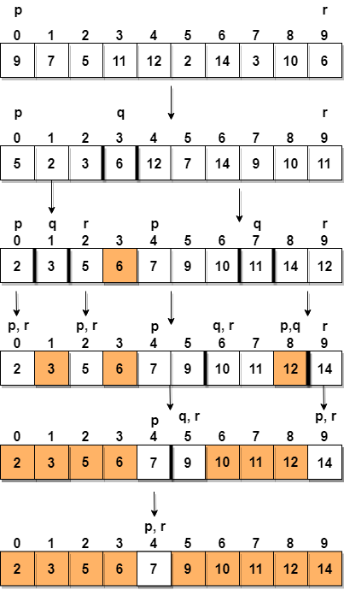
5.2. Các Thuật Toán Sắp Xếp: Quick Sort
Sử dụng một phần tử p để phân chia mảng thành 2 phần: phần lớn hơn p và phần nhỏ hơn p. Sau đó sắp xếp đệ quy hai mảng con này.
void QuickSort(A, lo, hi){
if (lo < hi)
p = Partition(A, lo, hi);
if(p>1) QuickSort(A, lo, p - 1);
if(p+1<hi) QuickSort(A, p + 1, hi);
}
int Partition(A, lo, hi){
pivot = A[hi];
i = lo;
for (j = lo; j<hi; j++) do
if (A[j] < pivot){
swap (A[i], A[j]);
i = i + 1;
}
swap (A[i], A[hi]);
return i;
}

Slide 9
5.2. Các Thuật Toán Sắp Xếp: Merge Sort
void Merge(int[] input,int left,int mid,int right){
int[] LArr = new int[mid-left+1];
int[] RArr = new int[right-mid];
Array.Copy(input,left,LArr,0,mid-left+1);
Array.Copy(input,mid+1,RArr,0,right-mid);
int i = 0, j = 0;
for (int k = left; k < right + 1; k++) {
if (i == LArr.Length) {
input[k] = RArr[j]; j++;
}else if (j == RArr.Length){
input[k] = LArr[i]; i++;
}else if (LArr[i] <= RArr[j]){
input[k] = LArr[i]; i++;
}else{
input[k] = RArr[j]; j++;
}
}
}
void MergeSort(int[] input, int left, int right){
if (left < right){
int mid = (left + right) / 2;
MergeSort(input, left, mid);
MergeSort(input, mid + 1, right);
Merge(input, left, mid, right);
}
}

Slide 10
5.2. Các Thuật Toán Sắp Xếp: Shell Sort
static void ShellSort(int[] arr, int n) {
int i, j, pos, temp;
pos = 3;
while (pos > 0) {
for (i = 0; i < n; i++) {
j = i;
temp = arr[i];
while(j>=pos && arr[j-pos]>temp){
arr[j] = arr[j - pos];
j = j - pos;
}
arr[j] = temp;
}
if (pos / 2 != 0)
pos = pos / 2;
else if (pos == 1)
pos = 0;
else
pos = 1;
}
}

Slide 11
5.2. Các Thuật Toán Sắp Xếp: Heap Sort
public void HeapSort(int[] arr) {
int n = arr.Length;
for (int i = n / 2 - 1; i >= 0; i--)
Heapify(arr, n, i);
for (int i=n-1; i>0; i--) {
int temp = arr[0];
arr[0] = arr[i];
arr[i] = temp;
Heapify(arr, i, 0);
}
}
void Heapify(int[] arr, int n, int i) {
int largest = i;
int l = 2*i + 1;
int r = 2*i + 2;
if (l < n && arr[l] > arr[largest])
largest = l;
if (r < n && arr[r] > arr[largest])
largest = r;
if (largest != i) {
int swap = arr[i];
arr[i] = arr[largest];
arr[largest] = swap;
Heapify(arr, n, largest);
}
}

Slide 12
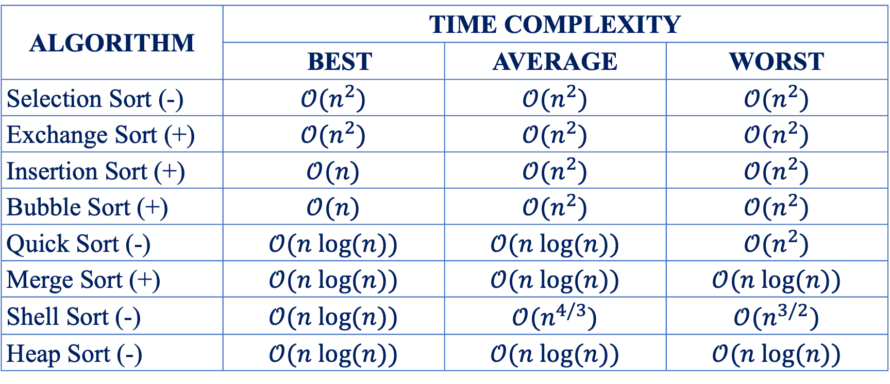
5.3. Đánh Giá Độ Phức Tạp
ALGORITHM | TIME COMPLEXITY
 | BEST | AVERAGE | WORST
Selection Sort (-) | $$𝒪(n^{2})$$ | $$𝒪(n^{2})$$ | $$𝒪(n^{2})$$
Exchange Sort (+) | $$𝒪(n^{2})$$ | $$𝒪(n^{2})$$ | $$𝒪(n^{2})$$
Insertion Sort (+) | $$𝒪(n)$$ | $$𝒪(n^{2})$$ | $$𝒪(n^{2})$$
Bubble Sort (+) | $$𝒪(n)$$ | $$𝒪(n^{2})$$ | $$𝒪(n^{2})$$
Quick Sort (-) | $$𝒪(n log⁡(n))$$ | $$𝒪(n log⁡(n))$$ | $$𝒪(n^{2})$$
Merge Sort (+) | $$𝒪(n log⁡(n))$$ | $$𝒪(n log⁡(n))$$ | $$𝒪(n log⁡(n))$$
Shell Sort (-) | $$𝒪(n log(n))$$ | $$𝒪(n^{4/3})$$ | $$𝒪(n^{3/2})$$
Heap Sort (-) | $$𝒪(n log⁡(n))$$ | $$𝒪(n log⁡(n))$$ | $$𝒪(n log⁡(n))$$

Slide 13
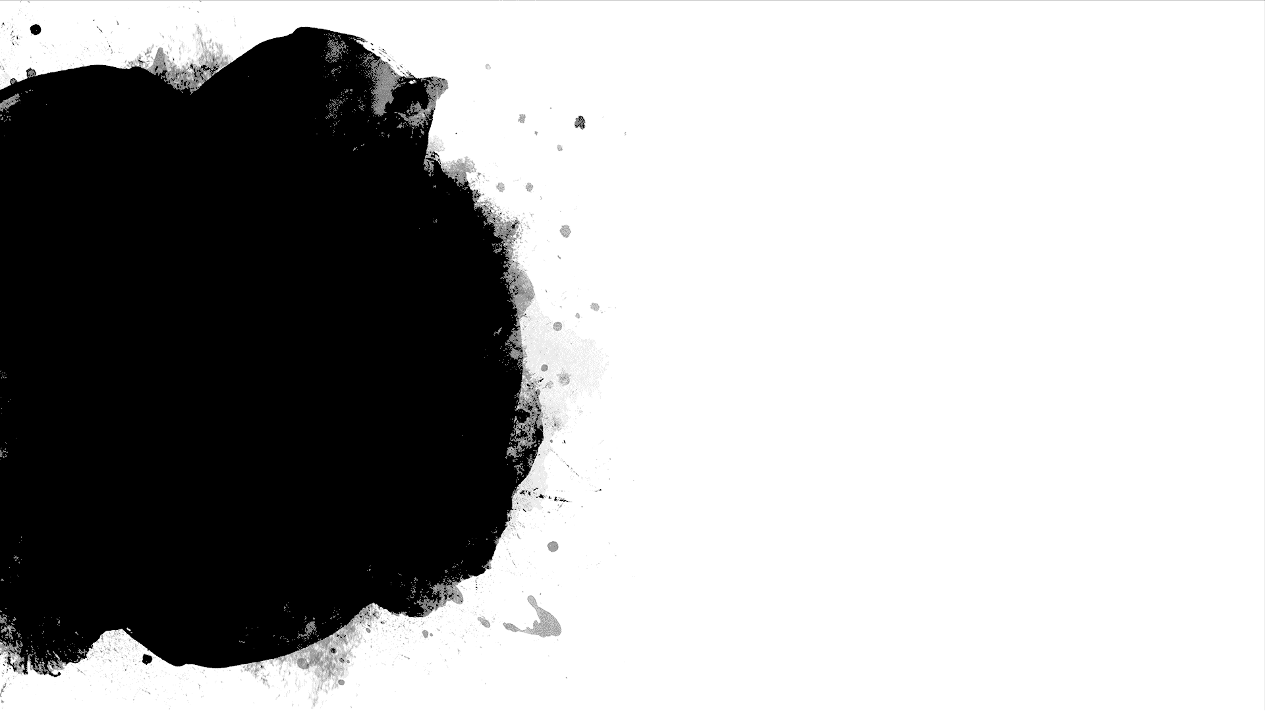
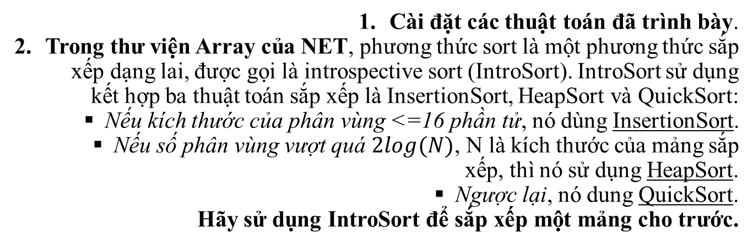
BÀI TẬP
Cài đặt các thuật toán đã trình bày.
Trong thư viện Array của NET, phương thức sort là một phương thức sắp xếp dạng lai, được gọi là introspective sort (IntroSort). IntroSort sử dụng kết hợp ba thuật toán sắp xếp là InsertionSort, HeapSort và QuickSort:
Nếu kích thước của phân vùng <=16 phần tử, nó dùng InsertionSort.
Nếu số phân vùng vượt quá $2log⁡(N)$, N là kích thước của mảng sắp xếp, thì nó sử dụng HeapSort.
Ngược lại, nó dung QuickSort.
Hãy sử dụng IntroSort để sắp xếp một mảng cho trước.
procedure sort(A):
maxdepth = ⌊log(length(A))⌋ × 2
introsort(A, maxdepth)
procedure introsort(A, maxdepth):
n = length(A)
if n ≤ 16
insertionsort(A);
else if maxdepth == 0
heapsort(A)
else
p = partition(A) // p is the final position of the pivot
introsort(A[0:p-1], maxdepth - 1)
introsort(A[p+1:n], maxdepth - 1)
Pseudo Code n*log(n)

